Slide 1
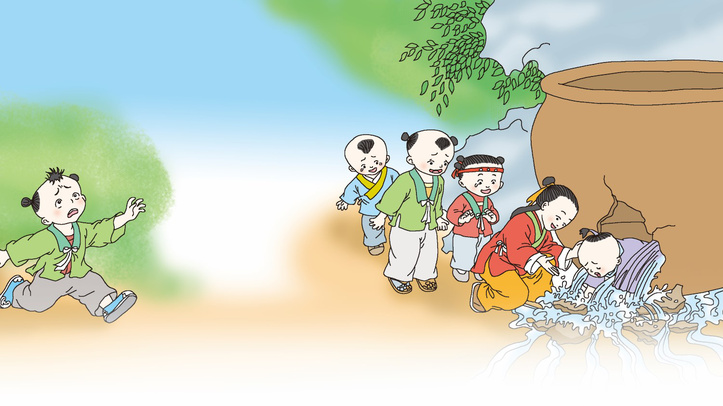
24
司马光

Slide 2
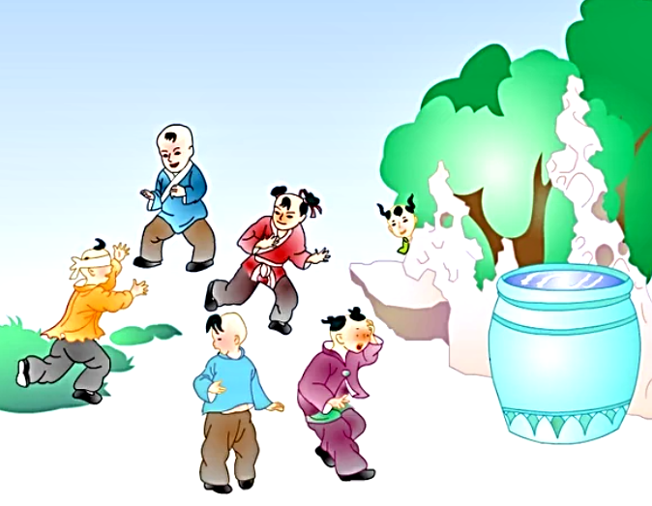
群儿戏于庭
做游戏。
一群小孩子在院子里做游戏。

Slide 3
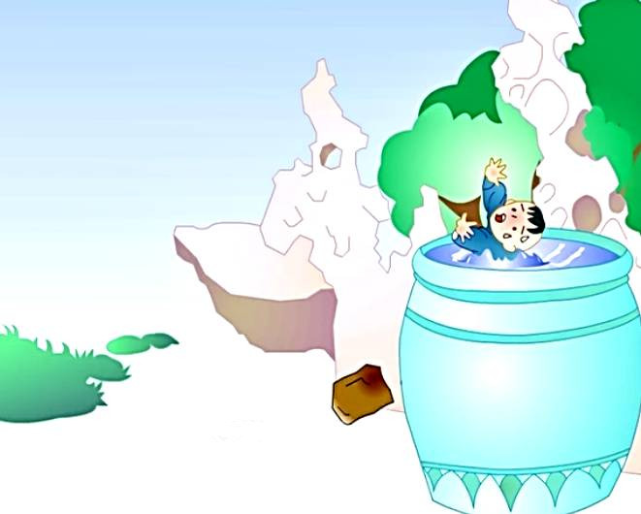
一儿登瓮，足跌没水中
淹没，沉下去。
一种口小肚大的陶器。
一个孩子爬到水缸上去玩，一不小心失足掉进缸中被水淹没了。

Slide 4
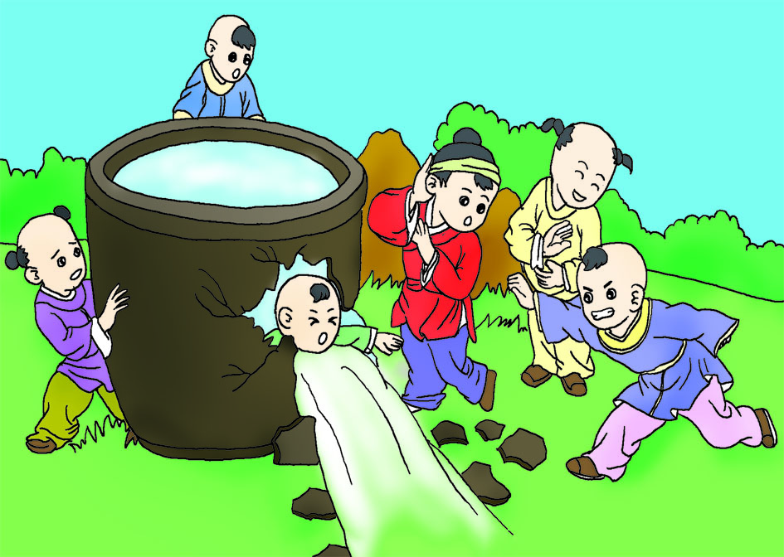
众皆弃去，光持石击瓮破之
全，都。
放弃，扔掉。
打，敲打。
其他的小孩子都吓跑了，只有司马光拿起石头把水缸砸破。

Slide 5
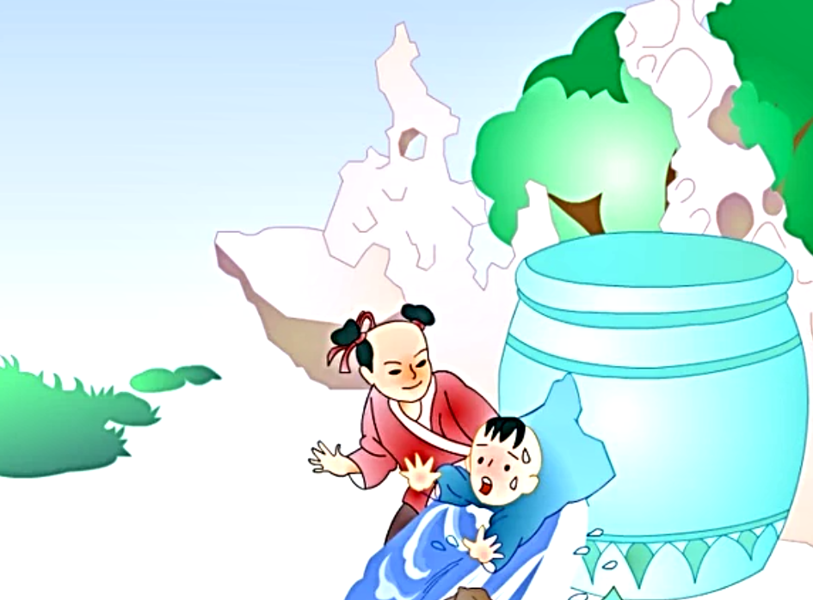
涌出。
状元成才路
状元成才路
状元成才路
状元成才路
状元成才路
状元成才路
状元成才路
状元成才路
状元成才路
状元成才路
状元成才路
水迸，儿得活
状元成才路
状元成才路
状元成才路
状元成才路
状元成才路
状元成才路
状元成才路
状元成才路
状元成才路
状元成才路
状元成才路
状元成才路
状元成才路
状元成才路
状元成才路
状元成才路
状元成才路
状元成才路
状元成才路
状元成才路
状元成才路
状元成才路
状元成才路
状元成才路
状元成才路
状元成才路
状元成才路
状元成才路
状元成才路
状元成才路
状元成才路
状元成才路
状元成才路
状元成才路
状元成才路
状元成才路
状元成才路
状元成才路
状元成才路
状元成才路
状元成才路
状元成才路
水涌出来了，小孩得救了。
状元成才路
状元成才路
状元成才路
状元成才路
状元成才路
状元成才路
状元成才路
状元成才路
状元成才路
状元成才路
状元成才路
状元成才路
状元成才路
状元成才路
状元成才路
状元成才路
状元成才路
状元成才路
状元成才路
状元成才路
状元成才路
状元成才路
状元成才路
状元成才路
状元成才路
状元成才路
状元成才路
状元成才路
状元成才路
状元成才路
状元成才路
状元成才路
状元成才路
状元成才路
状元成才路
状元成才路
状元成才路
状元成才路
状元成才路
状元成才路
状元成才路
状元成才路
状元成才路
状元成才路
状元成才路
状元成才路
状元成才路

Slide 6
讲故事：
一群小孩子在院子里做游戏，一个小孩爬到水缸上去玩，一不小心失足掉进缸中被水淹没了，其他的小孩子都吓跑了，只有司马光拿起石头把水缸砸破，水涌出来了，小孩得救了。

Slide 7
从《司马光》这个故事里，你懂得了什么道理呢？
从这个故事中我们懂得：越是在危险的时候，我们越不能慌张，更不能放弃，因为这样只会于事无补。在危急关头，我们只有沉着冷静，分析现实状况，动脑筋思考解决问题的办法，才能够摆脱困境。

Slide 8
课堂练习：先解释加点的字，再说说句子的意思。
1.众皆弃去，光持石击瓮破之，水迸，儿得活。
皆：_______。迸：_________。
句意：________________________________
________________________________________。
2.群儿戏于庭。
庭：_________。
句意：_____________________________。
全，都
涌出
其他的小孩都吓跑了，只有司马光拿
起石头把水缸砸破，水涌出来了，小孩得救了
院子
一群小孩子在院子里做游戏

Slide 9
3、你觉得司马光是一个怎样的人呢？
司马光是一个遇事沉着冷静、肯动脑筋的人。

Slide 10
谢谢，再见！

